Slide 1
CSP模拟认证考试训练

Slide 2
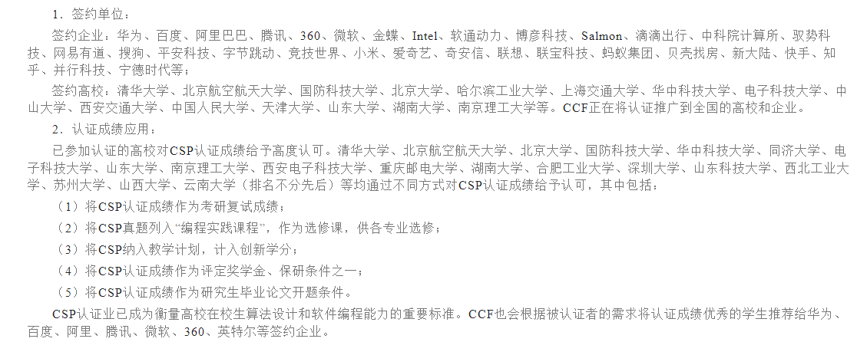
1、项目概述
选用开课当年的最新CSP认证考试试题（一般在9月份举行）作为模拟考试试题，要求学生通过课堂编码及调试完成，并且要求模拟考试的最终成绩不低于300分。

Slide 3
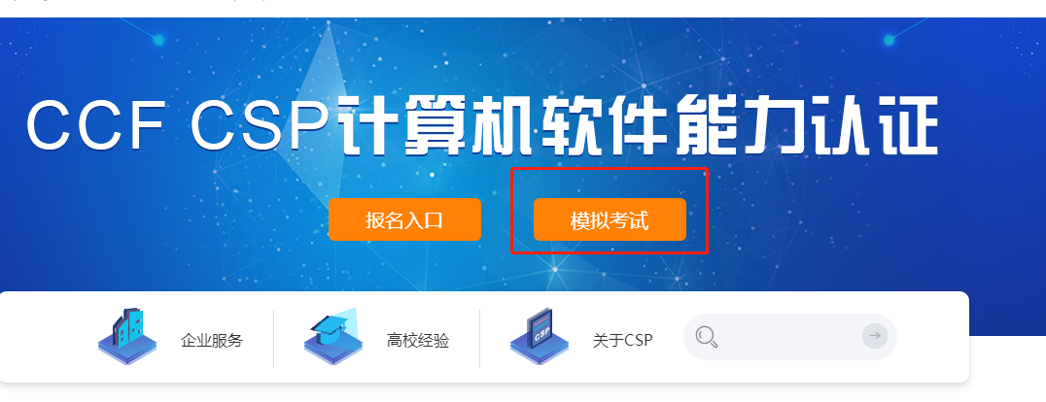
2、模拟训练流程
CSP认证网址：https://www.cspro.org/

Slide 4
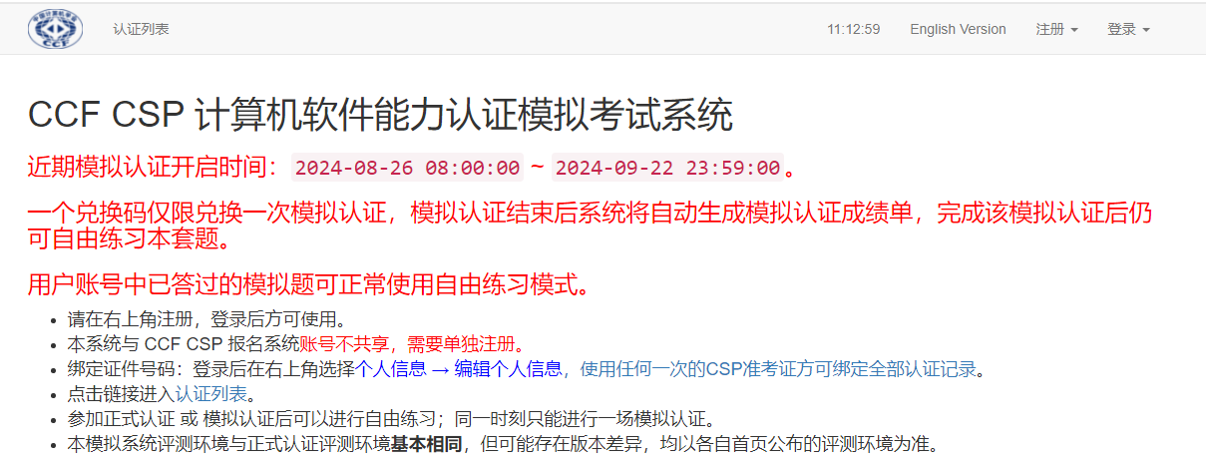
2、模拟训练流程

Slide 5
3、CSP认证简介
共5道题目，每题100分，共500分
第一题：编程入门，大一学过编程语言即可做出
第二题：编程进阶，涉及简单算法及优化，80分考察编程正确性，20分考察算法效率，需要学生有效率优化意识
第三题：编程实现，分水岭，模拟实现复杂的算法，题目介绍一般较长，基本只考察正确性，不做效率优化要求，需恰当使用数据结构存储数据

Slide 6
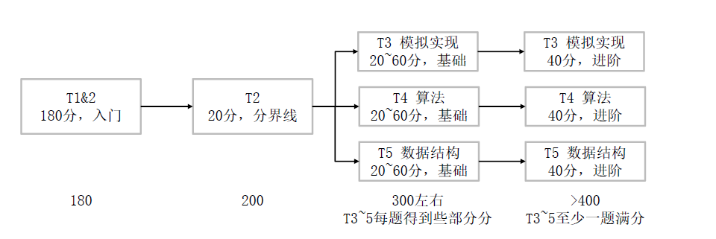
3、CSP认证简介
第四题：基础算法数据结构，需使用恰当数据结构来优化算法效率，要求学生熟练使用相应编程语言的标准库
第五题：进阶算法数据结构，子任务（20~60分）难度与前几题相当，满分需手动实现复杂算法、数据结构，挑战性较高

Slide 7
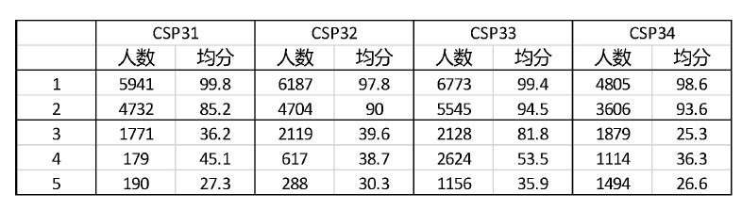
3、CSP认证简介
CSP31-CSP34各题平均分

Slide 8
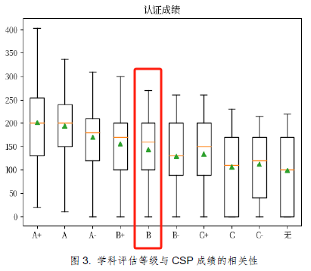
3、CSP认证简介
计算机学院
平均分：
150分

Slide 9
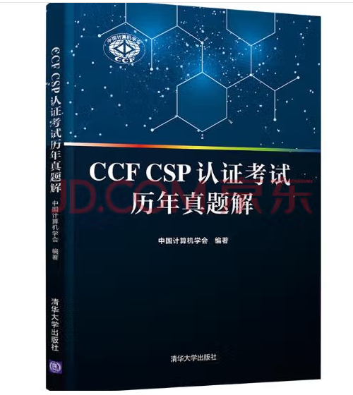
3、CSP认证简介
参考书籍：

Slide 10
4、成绩评定说明
程序设计开发语言不限。
成绩评定（要求提交设计报告和程序）：
其中设计报告占40%（参考设计报告模板）
程序（源代码）占60%（程序能够正确运行）

